Slide 1
Analisis Performa Penjualan Retail 2022–2025
Dari pembersihan data dengan SQL sampai dashboard Power BI
Farrel Rizki Utama | Data Analyst
Notes:
Perkenalan singkat: proyek ini membersihkan 18.000+ transaksi penjualan lalu menyajikannya dalam dashboard.

Slide 2
Data mentah dibersihkan menjadi 18.000 baris yang bisa dipercaya
18.045 → 18.000
Standarisasi kategori:
gender 6→4, metode bayar 10→7, status 8→5, region 14→11
Nilai kosong:
nama produk diisi dari Product_ID, nilai 0 pada rating dan umur menjadi NULL
Nilai tidak logis:
kuantitas, diskon, dan profit dihitung ulang dari kolom terkait
Definisi pendapatan:
kolom is_revenue_order hanya untuk order Completed, Shipped, Processing
baris sebelum dan sesudah cleaning
45
baris duplikat dihapus
65
baris tidak cocok diberi flag, bukan dihapus
Notes:
Data mentah tidak diubah langsung; semua kerja di tabel salinan. Baris meragukan diberi flag agar tidak ada informasi yang hilang diam-diam.

Slide 3
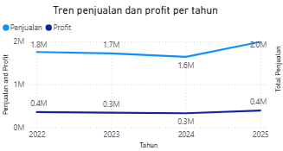
Penjualan USD 7,13 juta dengan margin sekitar 20%
7,13M
1,42M
19,95%
3,99
Total penjualan
Total profit
Margin profit
Rating rata-rata
2025 naik sekitar 21%
dari 2024 (USD 1,64 juta menjadi 2,00 juta).
Dihitung dari 15.510 transaksi dengan status Completed, Shipped, dan Processing.
Notes:
Angka ini sama dengan dashboard Power BI setelah filter is_revenue_order = 1 dan dengan view v_sales di SQL.

Slide 4
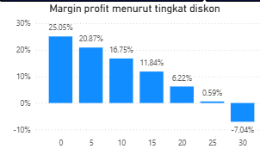
Diskon adalah penentu utama margin
Setiap tambahan diskon menggerus margin
Tanpa diskon, margin 25,1%. Pada diskon 20%, margin tinggal 6,2% dan transaksi merugi.
Di diskon 25%, hampir 3 dari 10 transaksi merugi.
Notes:
Ini temuan utama. Margin hampir sama di semua tahun, channel, dan negara; perbedaan baru muncul saat dipecah per tingkat diskon. Kode promo juga tidak menghasilkan margin lebih baik.

Slide 5
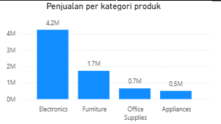
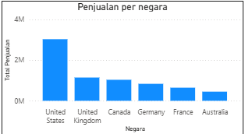
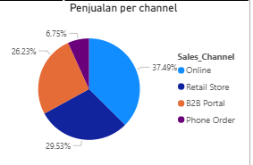
Elektronik dan Amerika Serikat mendominasi penjualan
Elektronik menyumbang sekitar 60% penjualan dengan margin 19%. Appliances paling kecil, tetapi marginnya tertinggi (22%). Amerika Serikat sekitar 43% dari total, dan channel Online terbesar (sekitar 37%).
Notes:
Retur terjadi pada 8,9% order dan pembatalan 5%; alasan retur tersebar merata sehingga tidak ada satu penyebab dominan.

Slide 6
Rekomendasi bisnis
Batasi diskon
Evaluasi kode promo
Jaga Elektronik, dorong Appliances
Pertahankan diskon di bawah 20% kecuali ada tujuan strategis yang jelas, karena margin turun cepat setelah itu.
Transaksi dengan promo tidak menghasilkan margin lebih baik daripada tanpa promo, jadi efektivitasnya perlu diuji.
Elektronik adalah mesin penjualan, sedangkan Appliances punya margin tertinggi dan ruang untuk tumbuh.

